Slide 1
Анализ вклада ученого. Жедунова Людмила Григорьевна
Выполнили: Великанова М.В., Травина А.С. группа 98105

Slide 2
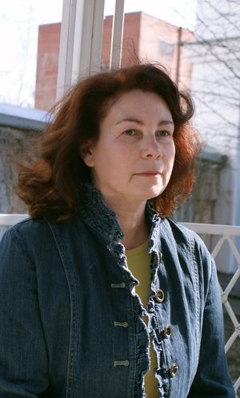
ОБЩИЕ СВЕДЕНИЯ
Жедунова Людмила Григорьевна
ДАТА РОЖДЕНИЯ: 20.01.1953 г.
СТАЖ РАБОТЫ: 44 года
ОБЩИЙ НАУЧНО-ПЕДАГОГИЧЕСКИЙ СТАЖ: 30 лет.
ОБРАЗОВАНИЕ:
1971 - 1976 гг. - МГУ им. М.В. Ломоносова, факультет "Психология"
1979 - 1982 гг. - аспирантура МГУ им. М.В. Ломоносова
ДОПОЛНИТЕЛЬНОЕ ОБРАЗОВАНИЕ:
1997 - 2001 г.г. Московский институт Гештальта и психодрамы, сертификат Гештальт-терапевта
НАУЧНАЯ СТЕПЕНЬ И ЗВАНИЕ: Доктор психологических наук, профессор кафедры общей и социальной психологии ЯГПУ им. Ушинского

Slide 3
ОБЛАСТЬ НАУЧНЫХ ИНТЕРЕСОВ
КОГНИТИВНЫЕ И ЛИЧНОСТНЫЕ ДЕТЕРМИНАНТЫ ПЕРЕЖИВАНИЯ ЛИЧНОСТНЫХ КРИЗИСОВ
МЕТОДОЛОГИЯ КОНСУЛЬТАТИВНОЙ ПСИХОЛОГИИ
ТРАНСГЕНЕРАЦИОННАЯ ДЕТЕРМИНАЦИЯ ФОРМИРОВАНИЯ МАТЕРИНСКОГО ОТНОШЕНИЯ

Slide 4
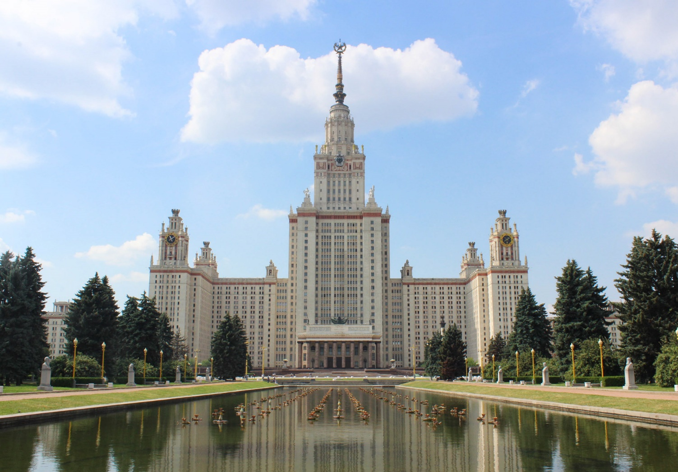
КРАТКОЕ РЕЗЮМЕ
1976 г. Московский государственный университет им. М.В. Ломоносова, факультет психологии, специальность - Психолог, преподаватель психологии
1985 г. Московский государственный университет им. М.В. Ломоносова, факультет психологии, аспирантура
1976-1978 гг Ташкентский государственный Университет кафедра психологии, ассистент

Slide 5
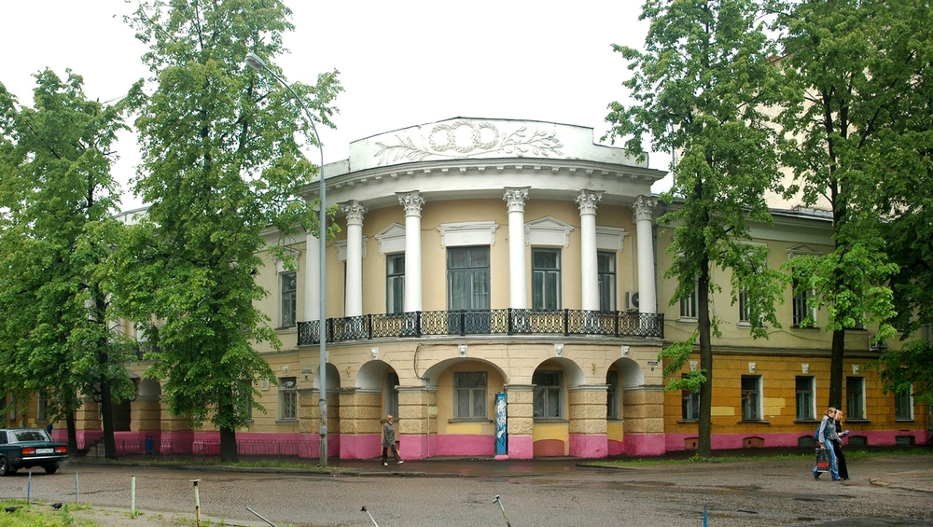
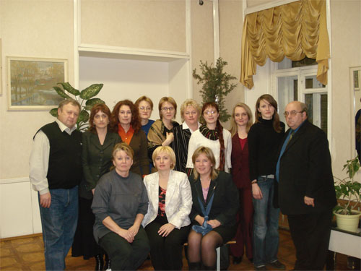
КРАТКОЕ РЕЗЮМЕ
2010 г. Защита докторской диссертации на тему: «Психология личностного кризиса», по специальности «Общая психология, психология личности, история психологии»
2013 г. присвоение ученого звания профессора по кафедре общей и социальной психологии

Slide 6
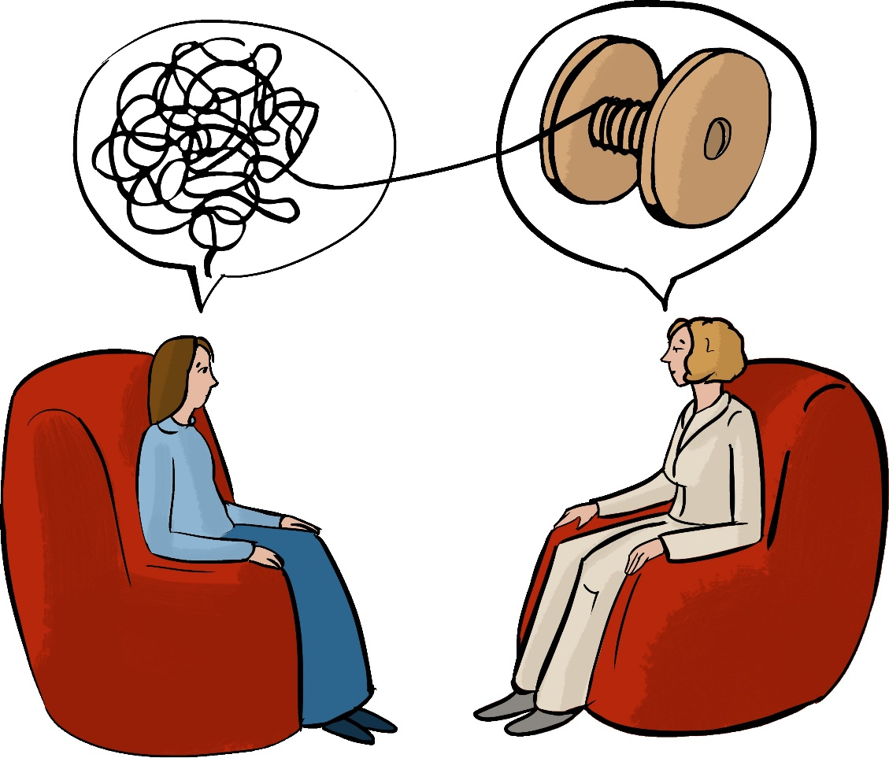
КРАТКОЕ РЕЗЮМЕ
2006 г. – по настоящее время руководитель магистерской программы «Психологическое консультирование в образовании»
обучилось 56 человек
защищено 32 магистерские и 5 кандидатских диссертаций

Slide 7
ОСНОВНЫЕ ПУБЛИКАЦИИ:
Психологическая поддержка военнослужащих (учебное пособие) В соавторстве Н.Н.Посысоев, И.В.Кузнецова. М.- 2001
Основы психологии семьи и семейного консультирования (учебное пособие для ВУЗов). В соавторстве Н.Н.Посысоев, Е.Н.Юрасова. М.- 2004
Личностный кризис и образ мира (субъективная реальность кризиса). Монография.- Ярославль, 2009
Психология и психотерапия личностного кризиса (учебное пособие). В соавторстве Н.Н.Посысоев.- Ярославль, 2013
Роль семейного мифа в восприятии и интерпретации субъективно значимых событий. В соавторстве Н.Н.Посысоев
Научная статья Вестник Ярославского государственного университета имени П.Г. Демидова. Сер. Гуманитарные науки. №4, 2013

Slide 8
НАГРАДЫ:
Номинант юбилейного XV Национального психологического конкурса «Золотая Психея»
Лауреат премии Губернатора Ярославской области за заслуги в образовательной сфере за серию работ по психолого-педагогическому сопровождению развития детей-сирот в интернатных учреждениях и разработку концепции альтернативных форм социализации детей, воспитывающихся без попечения родителей в приемной семье
Обладатель Почетной Грамоты Министерства образования и науки Российской Федерации

Slide 9
ОСНОВНЫЕ НАУЧНЫЕ ПОЛОЖЕНИЯ, СФОРМУЛИРОВАННЫЕ АВТОРОМ НА ОСНОВАНИИ ПРОВЕДЕННЫХ ИССЛЕДОВАНИЙ
1. Обстоятельства жизни (внешние или внутренние), приводящие к возникновению личностного кризиса, создают препятствие непрерывности функционирования целостного психического образа. В результате образ утрачивает симультанность, приобретает сукцессивный характер. Создаются условия для переживания субъектом реальности глубинных структур образа мира, а также для исследования вовлеченности этих структур в процесс переживания личностного кризиса

Slide 10
ОСНОВНЫЕ НАУЧНЫЕ ПОЛОЖЕНИЯ, СФОРМУЛИРОВАННЫЕ АВТОРОМ НА ОСНОВАНИИ ПРОВЕДЕННЫХ ИССЛЕДОВАНИЙ
2. Динамика личностного кризиса обусловливается вовлеченностью структур образа мира в процесс переживания и может быть описана через по-следовательное разворачивание трех основных этапов: «погружение», «тупик», «выход». Основаниями для дифференциации этапов служат динамика кризисных переживаний, смена стратегии переживания, динамика направлен-ности рефлексии

Slide 11
ОСНОВНЫЕ НАУЧНЫЕ ПОЛОЖЕНИЯ, СФОРМУЛИРОВАННЫЕ АВТОРОМ НА ОСНОВАНИИ ПРОВЕДЕННЫХ ИССЛЕДОВАНИЙ
3. В основе переживания ситуаций «невозможности» в личностной (кризис) и когнитивной (перцептивная адаптация к инверсии сетчаточных изображений) сферах лежат одни и те же базовые психологические механизмы. Об этом свидетельствует сходство процессов переживания и адаптации, проявляющееся в сходстве феноменологии и общей логики развития, а также фор-мирование психологических новообразований (экзистенциального и мета-когнитивного опыта)

Slide 12
ОСНОВНЫЕ НАУЧНЫЕ ПОЛОЖЕНИЯ, СФОРМУЛИРОВАННЫЕ АВТОРОМ НА ОСНОВАНИИ ПРОВЕДЕННЫХ ИССЛЕДОВАНИЙ
4. Рефлексия как интегральное качество психики детерминирует возможность развертывания личностного кризиса, изменяет свою направленность в процессе переживания, и в то же время выступает основой для реадаптации субъекта как на чувственном, так и на смысловом уровне сознания. В основе процесса переживания личностного кризиса лежат осознаваемые рефлексивные стратегии, в основе адаптации к оптическим искажениям - предрефлексия или первичная форма рефлексии

Slide 13
ОСНОВНЫЕ НАУЧНЫЕ ПОЛОЖЕНИЯ, СФОРМУЛИРОВАННЫЕ АВТОРОМ НА ОСНОВАНИИ ПРОВЕДЕННЫХ ИССЛЕДОВАНИЙ
5. Наряду с общими (универсальными) существуют психологические механизмы, обеспечивающие индивидуальный (уникальный) характер переживания личностного кризиса. К ним, в частности, относятся опосредованность субъективной семантики кризисных переживаний полярностями смыслового конструкта, составляющего ядро семантического слоя субъективного опыта, динамика ритма переживания, феноменологическая структура опыта переживания тех или иных состояний конкретным человеком

Slide 14
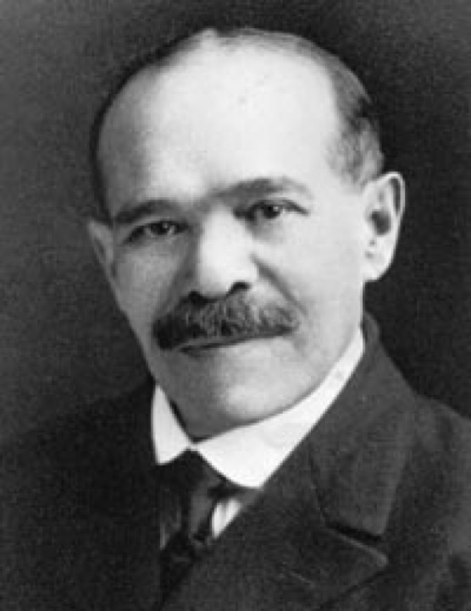
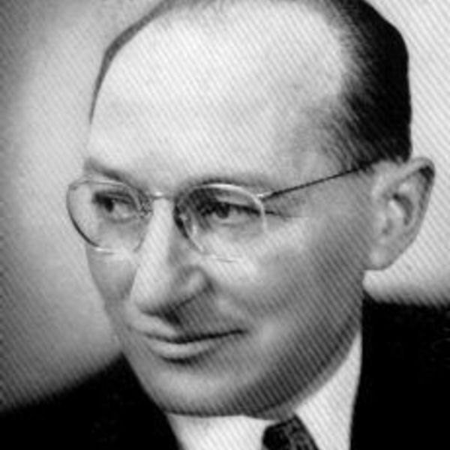
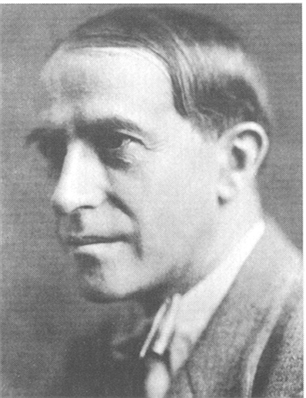
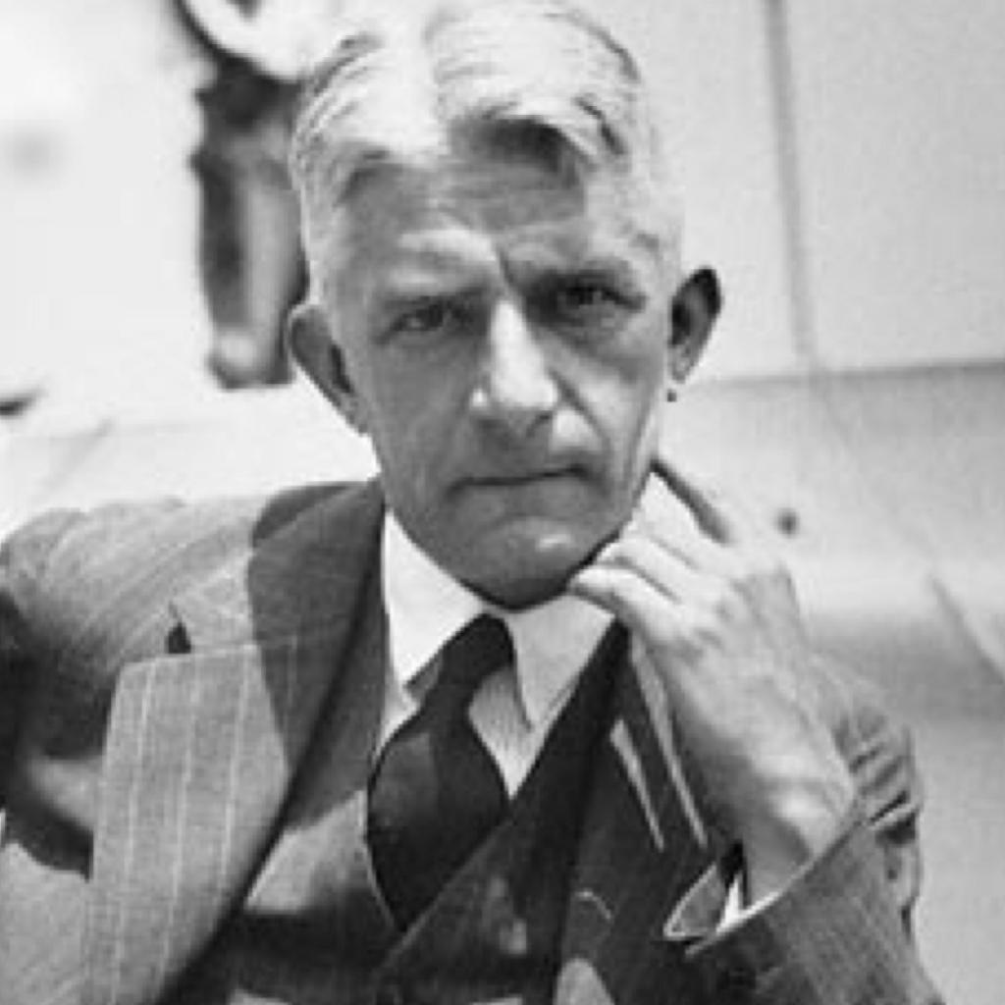
НАУЧНАЯ ШКОЛА
Гештальт-психология
Курт Левин 1890 –1947 гг
Макс Вертгеймер 1880 –1943 гг
Курт Коффка 1886 – 1941 гг
Вольфганг Кёлер 1887 –1967 гг

Slide 15
НАУЧНЫЙ ПОДХОД
Интеграция деятельностного подхода и феноменологического метода
Концептуальный аппарат деятельностного подхода позволяет выделить уровни организации образа мира, вовлеченные в процесс переживания личностного кризиса
Феноменологический метод позволяет описать индивидуальный опыт переживания в категориях жизненного мира человека

Slide 16
Общепсихологическая концепция личностного кризиса

Slide 17
Преемственность научных положений
личностный кризис как экстраординарное событие, прерывающее текущую жизнедеятельность (Р. Ассаджиоли, С. Гроф, К. Гроф, В. В. Козлов, К.Г. Юнг O. Bollnow, A. Yomans, J. Campbell).
в кризисе возникает нарушение смыслового соответствия сознания и бытия субъекта, восстановить которое невозможно ни путем практической деятельности, ни путем познавательной деятельности (Ф.Е. Василюк, Э.И. Киршбаум, К.В. Карпинский, Д.А. Леонтьев, М.Ш. Магомед-Эминов).
феноменология кризисов личности (Р.А. Ахмеров, А.А. Баканова, Г.А. Вайзер, Л.Ф. Верстелле, И.В. Калинин, К.В. Карпинский, В.В. Козлов, G. Caplan), обозначены этапы разворачивания кризиса (В.А. Бодров, A. Yomans, J. Campbell, О. Bollnow, G. Jacobson, E. Lindemann и др.),
психологические, физиологические и поведенческие проявления (А.Г. Амбрумова, Л.И. Анцыферова, А. А. Бодалев, В.А. Бодров, Ф.Е. Василюк, Л.Г. Дикая, А.В. Махнач, Р. Лазарус, Е.О. Лазебная, В.Г. Ромек, Е.Л. Солдатова, Е.К. Черепанова).
обстоятельства, служащие пусковыми механизмами кризиса (Р.А. Ахмеров, А.А. Баканова, Ф.Е. Василюк, К.В. Карпинский, В.В. Козлов G. Caplan G. Jacobson).

Slide 18
НАУЧНАЯ НОВИЗНА
обозначены границы и определено психологическое содержание личностного кризиса в системе кризисов индивидуальной жизни
выявлены психологические механизмы и закономерности возникновения, течения, а также специфика субъективного переживания человеком личностного кризиса
научно обоснована целесообразность и практически реализована интеграция деятельностного подхода и феноменологического метода, что позволило осуществить целостное, комплексное исследование личностного кризиса как опыта осознавания глубинных основ собственной психической деятельности
доказано, что в результате переживания личностного кризиса у субъекта формируется метакогнитивный опыт, представляющий собой сложный когнитивно – аффективный комплекс, в основе которого лежат личностные и типологические характеристики, рефлексивные процессы, индивидуальные механизмы научения
феноменологически раскрыто и эмпирически доказано, что рефлексивные механизмы определяют возможность развертывания кризиса, трансформируясь в ходе изменения внутреннего состояния субъекта, и таким образом становятся одним из важных индикаторов при оказании психологической помощи в ситуации кризиса
выявлены психологические механизмы, лежащие в основе ритмозависимой психосоматической патологии – одной из форм патологического переживания личностного кризиса
получены описательные характеристики индивидуального опыта переживания в категориях жизненного мира испытуемого, то есть ответить на вопрос, как в реальности происходит переживание тех или иных состояний конкретным человеком

Slide 19
ПРАКТИЧЕСКАЯ ЗНАЧИМОСТЬ
Разработанная концепция личностного кризиса позволяет определять содержание и основные направления психологической помощи человеку, переживающему личностный кризис.
На ее основе разработана программа повышения квалификации психологов на факультете повышения квалификации ЯГПУ им. К.Д.Ушинского.
На основе результатов, полученных в диссертационном исследовании, разработаны программы учебных курсов, читаемых автором в разное время в Ярославском государственном педагогическом университете им. К.Д. Ушинского и в Ярославском государственном университете им. П.Г. Демидова.
Основные результаты научных исследований по теме диссертации получили отражение в следующих курсах: «Методологические основы психологического консультирования», «Психотерапия», спецкурсе «Гештальт-терапия», читаемых магистрам педагогики и психологии ЯГПУ им. К.Д. Ушинского, «Психология личности», «Основы психологического консультирования», читаемых студентам отделения психология, факультета (ИПП) ЯГПУ; «Основы психологического консультирования» на психологическом факультете ЯрГУ им. П.Г.Демидова.

Slide 20
ОСНОВНЫЕ ЗАКОНОМЕРНОСТИ ЛИЧНОСТНОГО КРИЗИСА
Объединяющие с возрастными кризисами:
Переход на более низкий уровень адаптации на начальном этапе кризиса (ослабление границ, снижение автономности, утрата приватности) и значительное изменение уровня и качества адаптации на завершающем этапе.
Динамика процесса переживания (развернутость во времени).
Наличие переживаний, составляющих эмоциональное ядро кризиса.
Формирование новообразований как результат процесса переживания.
В отличие от возрастных кризисов:
Личностный кризис не является обязательным, закономерным, он возникает внезапно и носит экстраординарный характер.
Вероятность возникновения личностного кризиса не обусловлена противоречиями развития, задачами возраста.
Личностный кризис не имеет предкризисного периода и определенной возрастной отнесенности (личностный кризис возможен во взрослом возрасте).
Условиями личностного кризиса могут быть как внешние, так и внутренние события.
Внутренним условием возникновения и переживания личностного кризиса являются развитые механизмы рефлексии.
Новообразованием, возникающим в процессе переживания личностного кризиса, является экзистенциальный и метакогнитивный опыт.

Slide 21
Спасибо за внимание!

